Slide 1

PLATAFORMA ACADEMICA
01
StudyConnect
Grupos, matching y estudio colaborativo
localhost:5173
Librerías usadas
y arquitectura del proyecto
Exposición rápida del prototipo React + Vite y del stack que se conectará en backend.
React 18
Vite
CSS3
Roadmap Backend
Notes:
Guia oral: Presenta StudyConnect como una plataforma para conectar estudiantes por cursos, horarios y grupos compatibles.

Slide 2
PROBLEMA Y OBJETIVO
02
Qué resuelve StudyConnect
El prototipo nace de un problema concreto dentro de la universidad.
Problema
Solución
Valor
A muchos estudiantes les cuesta encontrar compañeros que lleven los mismos cursos y tengan horarios compatibles.
La app sugiere grupos de estudio, muestra compatibilidad y centraliza la comunicación.
Menos búsqueda manual, más coordinación y mejor trabajo colaborativo.
Idea principal: pasar de un HTML estático a una SPA profesional con componentes, estado y arquitectura preparada para backend.
Notes:
Guia oral: Explica que no solo se busca que se vea bonito, sino que la estructura permita crecer.

Slide 3
DEMO ACTUAL
03
Qué ya funciona en el prototipo
Esto es lo que hoy se puede mostrar directamente desde VS Code y el navegador.
localhost:5173
Login y registro demo en un solo modal
Dashboard con estadísticas, actividad y recomendaciones
Grupos de cursos con imágenes relacionadas
Datos de prueba para matching y sugerencias
Diseño responsive con menú hamburguesa
Efectos CSS: hover, transiciones y animaciones
Notes:
Guia oral: Si te preguntan si ya es backend real, responde que es prototipo frontend con persistencia temporal y schema SQL preparado.

Slide 4
ESTRUCTURA
04
Estructura que puedes enseñar en VS Code
La estructura ya separa entrada, componentes, estilos, assets y modelo de datos.
package.json
Lista de librerías y scripts del proyecto
index.html
Entrada requerida por Vite, contiene el div #root
src/main.jsx
Monta React dentro del navegador
src/App.jsx
Componentes, estado y pantallas principales
src/styles.css
Responsive, diseño visual y animaciones CSS3
public/assets
Imágenes y recursos visuales
schema.sql
Modelo relacional futuro para PostgreSQL
Notes:
Guia oral: Aclaración clave: index.html no se elimina; en Vite es la puerta de entrada.

Slide 5
LIBRERIAS ACTUALES
05
Librerías que usamos actualmente
Estas son las dependencias reales que aparecen en package.json hoy.
React 18
React DOM
Biblioteca principal para crear la interfaz con componentes reutilizables.
Conecta los componentes React con el DOM real del navegador.
Vite 5
@vitejs/plugin-react
Servidor de desarrollo y build tool rápido para trabajar con HMR.
Permite que Vite procese JSX y la experiencia de React correctamente.
Mensaje para la exposición
No estamos usando librerías de adorno: React organiza la UI, Vite acelera el desarrollo y el plugin permite escribir JSX de forma moderna.
Notes:
Guia oral: Si te preguntan por Tailwind/Axios/Router, di que están planificadas, pero no instaladas aún en el prototipo actual.

Slide 6
CSS3
06
Efectos CSS aplicados al proyecto
Tomamos el tema del laboratorio y lo llevamos a la web actual.
Hover
Transiciones
Transformaciones
Cards, botones y opciones del menú reaccionan al pasar el mouse.
Los cambios de sombra, color y movimiento son suaves.
Se usan scale(), translateY() y rotaciones ligeras en tarjetas.
@keyframes
Responsive
Animaciones automáticas para dar vida al hero, logo y elementos visuales.
Media queries y layout flexible para PC y móvil con hamburguesa.
Notes:
Guia oral: Explica que los efectos se aplicaron en toda la web, especialmente cards, navegación, botones, hero y modales.

Slide 7

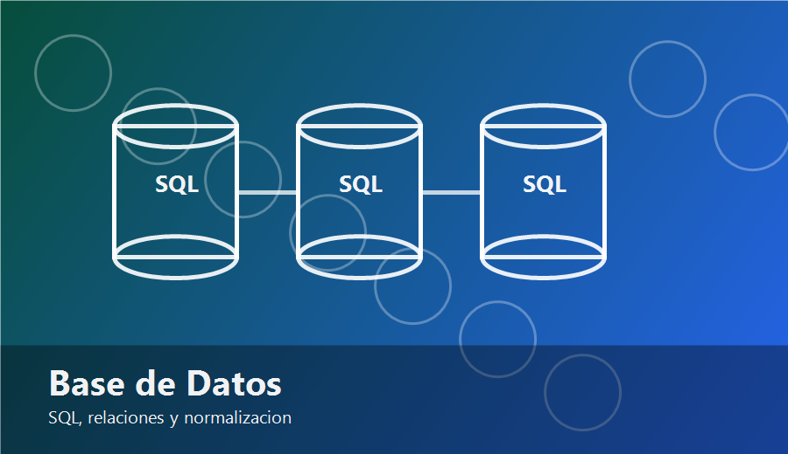
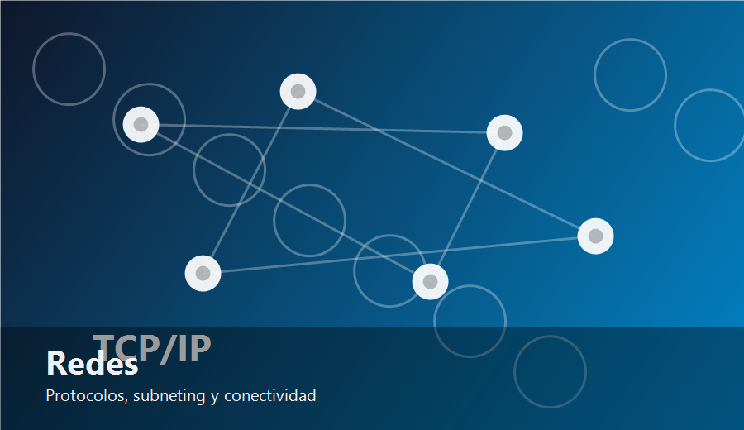
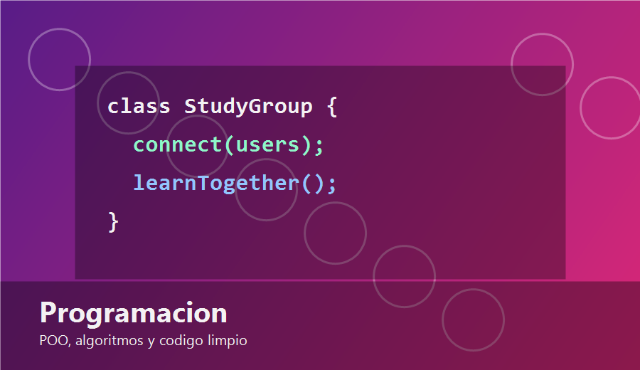
DATOS Y MATCHING
07
Datos de prueba para algoritmo
El prototipo ya tiene grupos suficientes para probar sugerencias y compatibilidad.
Grupos semilla
Compatibilidad
Persistencia demo
Cursos como Cálculo II, Base de Datos, Redes, Programación y más.
Se calcula por curso, ciclo, modalidad, disponibilidad y cupos.
LocalStorage conserva sesión y estado mientras no haya backend real.
Notes:
Guia oral: Las imágenes por curso ayudan a que el usuario identifique rápido el tipo de grupo.

Slide 8
ROADMAP BACKEND
08
Librerías que planeamos usar después
Estas completan la arquitectura cliente-servidor descrita en el documento.
Express
pg + PostgreSQL
API REST para usuarios, grupos y solicitudes
Base de datos relacional con consultas seguras
bcryptjs + JWT
Socket.io
Contraseñas hasheadas y sesiones con token
Chat y notificaciones en tiempo real
Axios
React Router DOM
Cliente HTTP con interceptores para token y errores
Rutas reales para login, grupos, chat y perfil
Idea para decir:
Hoy mostramos el frontend funcionando. La siguiente etapa es conectar la API, la base de datos y el tiempo real.
Notes:
Guia oral: Diferencia claramente entre lo que ya está instalado y lo que está planificado.

Slide 9
ARQUITECTURA
09
Arquitectura futura del sistema
La separación por capas permite mantener y escalar el proyecto.
Frontend
API REST
Tiempo real
Datos
React + Vite
CSS3 + Router + Axios
Node.js + Express
validación + JWT
Socket.io
salas de chat
PostgreSQL
Redis para cache
React se queda enfocado en interfaz y experiencia de usuario.
PostgreSQL guarda datos persistentes con relaciones.
Express centraliza reglas de negocio, seguridad y endpoints.
Socket.io y Redis aceleran chat, presencia y notificaciones.
Notes:
Guia oral: Este slide sirve para explicar por qué no todo debe estar en un solo HTML.

Slide 10
CIERRE
10
Cierre de la exposición
StudyConnect ya no es un HTML aislado: ahora tiene base de aplicación moderna.
Frase final
Elegimos librerías maduras y simples de explicar porque el objetivo es aprender, mantener y escalar el proyecto sin hacerlo innecesariamente complejo.
Frontend modular con React
Desarrollo ágil con Vite
CSS3 aplicado con hover, transiciones y animaciones
Modelo de datos preparado para PostgreSQL
Gracias
Roadmap claro hacia backend, chat y autenticación real
Notes:
Guia oral: Termina mostrando package.json y luego src/App.jsx para demostrar que ya se implementó en React.

